Slide 2
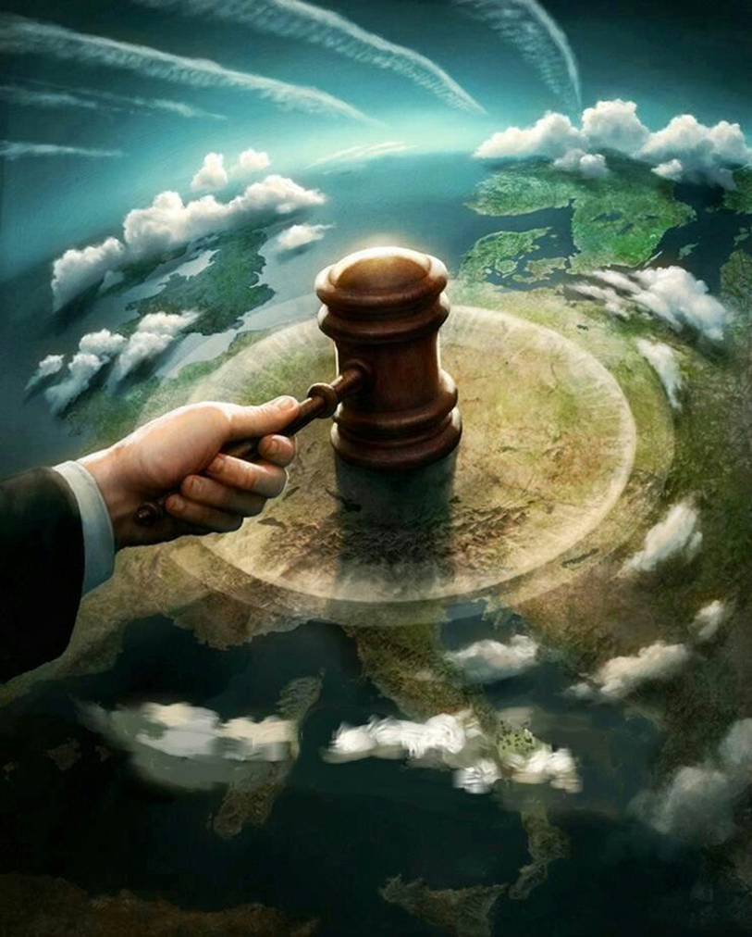
1. Iubiţi dreptatea, judecători ai pământului; cugetaţi drept despre Domnul şi căutaţi-L cu inimă smerită,
2. Căci El Se lasă găsit celor care nu-L ispitesc şi Se arată celor care au credinţă în El.
Judecători ai pământului

Slide 3
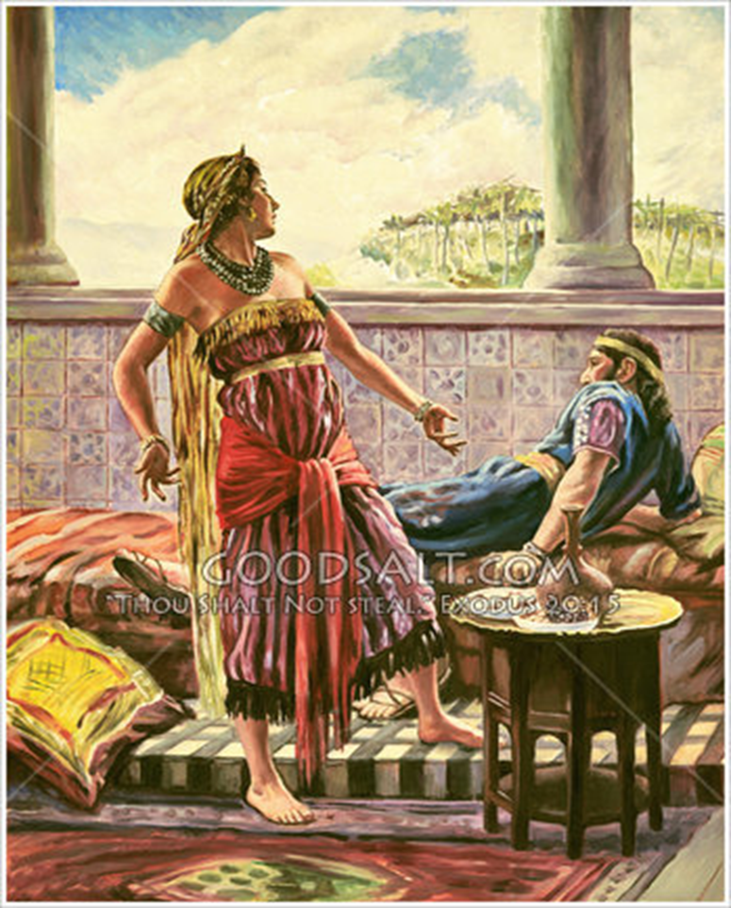
Izabela şi Ahab
3. Într-adevăr, cugetele viclene depărtează de Dumnezeu, şi puterea Lui, când Îl ispiteşti, mustră pe cei fără de minte.
4. Înţelepciunea nu pătrunde în sufletul viclean şi nu sălăşluieşte în trupul supus păcatului.

Slide 4
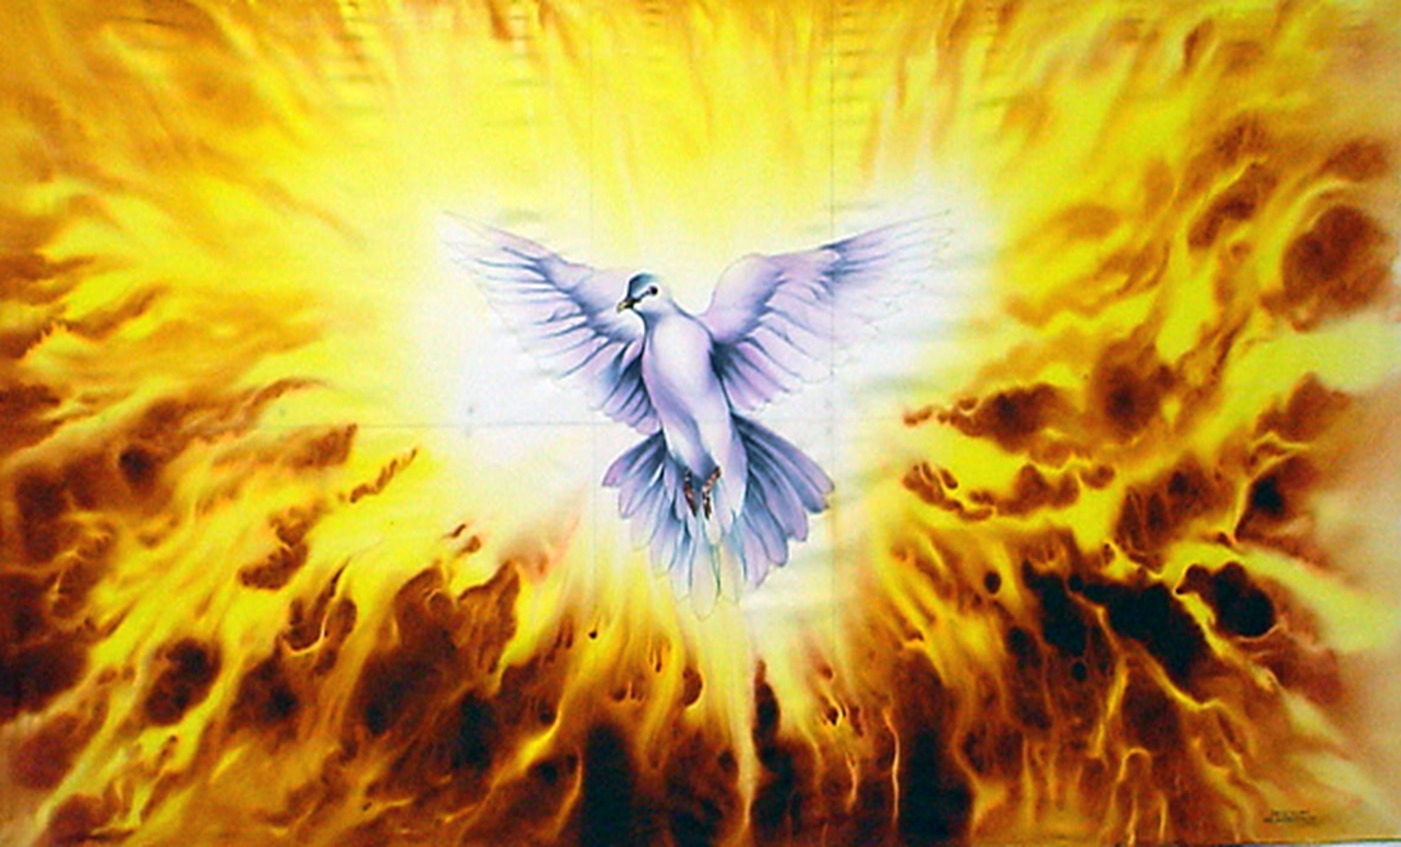
Duhul cel Sfânt
5. Duhul cel Sfânt, povăţuitorul oamenilor, fuge de vicleşug, Se depărtează de minţile fără de pricepere şi Se dă în lături când se apropie fărădelegea;
6. Înţelepciunea este duh iubitor de oameni şi nu lasă nepedepsit pe cel care huleşte prin vorbele sale, căci Dumnezeu este martor gândurilor celor mai ascunse şi pătrunde fără greş inimile şi aude toate cuvintele.

Slide 5
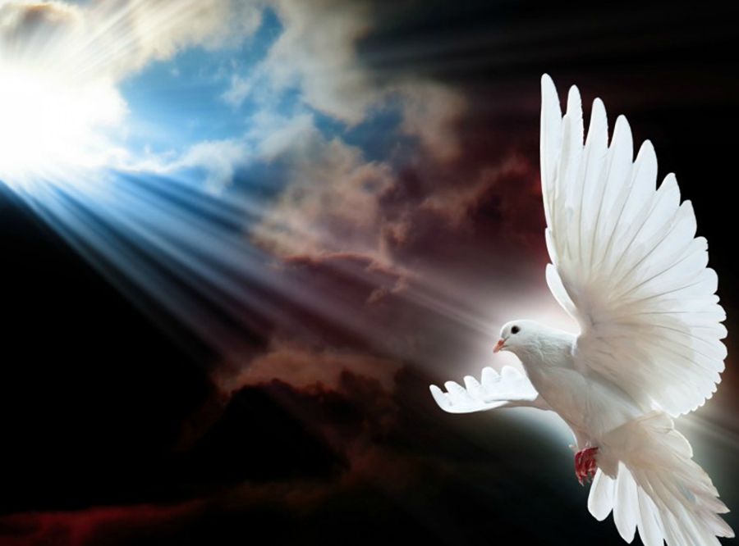
Duhul lui Dumnezeu umple lumea
7. Duhul lui Dumnezeu umple lumea, El cuprinde toate şi ştie orice şoaptă.
8. Pentru aceea, cel care grăieşte lucruri nedrepte nu poate să se ascundă şi dreptatea răzbunătoare nu-l uită.

Slide 6
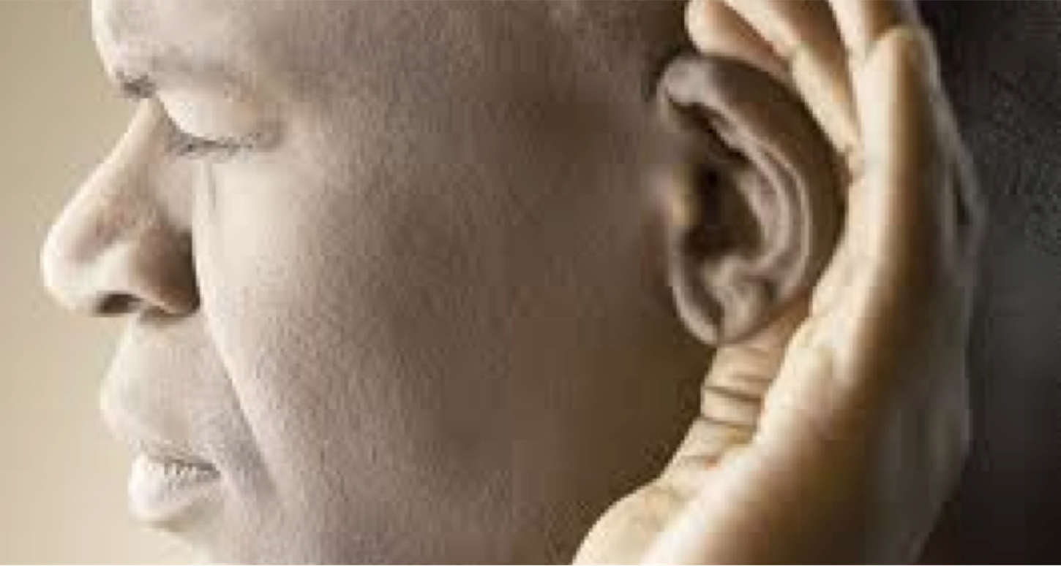
O ureche geloasă
9. Căci chibzuinţele nelegiuitului vor fi cercetate şi zvonul vorbelor sale va ajunge până la Domnul spre pedeapsa strâmbătăţilor sale.
10. O ureche geloasă aude totul şi sunetul şoaptelor nu-i scapă.
11. Păziţi-vă deci de vorbele cârtitoare şi deşarte şi feriţi limba voastră de clevetire, fiindcă vorba cea mai tainică nu va trece fără pedeapsă şi gura mincinoasă aduce sufletului moarte.

Slide 7
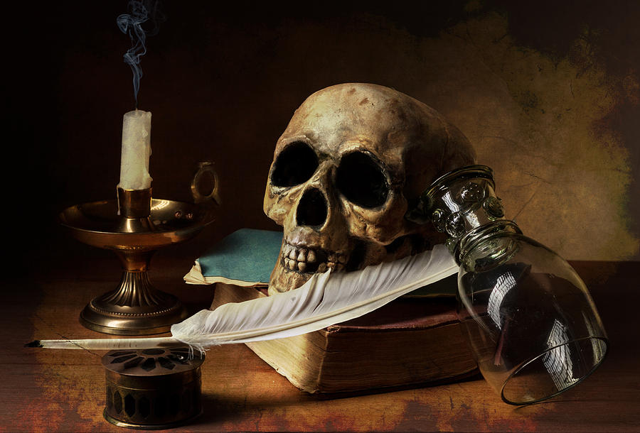
Nu vă grăbiţi moartea prin rătăcirile vieţii
12. Nu vă grăbiţi moartea prin rătăcirile vieţii voastre şi nu vă atrageţi pieirea prin fapta mâinilor voastre.
13. Căci Dumnezeu n-a făcut moartea şi nu se bucură de pieirea celor vii.
14. El a zidit toate lucrurile spre viaţă şi făpturile lumii sunt izbăvitoare; întru ele nu este sămânţă de pieire şi moartea n-are putere asupra pământului.
15. Dreptatea este nemuritoare, iar nedreptatea aduce moarte.
16. Dar cei necredincioşi îşi atrag moartea cu mâinile şi cu glasul, se uită la ea ca la o prietenă, sunt pătimaşi după ea şi au făcut legătură cu ea şi cu adevărat vrednici sunt să fie ai ei.

